Slide 1
Mensch ärgere Dich nicht
Projektteam 18
Lukas Leitsch | 734844
Benjamin Hildebrandt | 734959

Slide 2
Inhaltsverzeichnis
Demo der Anwendung
Anwendungserläuterung
Funktionsweise
Bekannte Fehler
Systemarchitektur der Anwendung
Beschreibung der eingebunden JavaScript-Dateien
Erläuterung der allgemeinen Funktionsweise
Verwendete Datenstrukturen
Zeitmanagement
Vergleich der Projektplanung mit der Realität
Zeitaufwand der Aufgaben
Entwicklungsstadien der Anwendung

Slide 3
Videozusammenfassung
Link zum Video

Slide 4
Funktionsweise
Die Anwendung orientiert sich am originalen Spiel „Mensch ärgere Dich nicht“
Die Würfelreihenfolge ist fest vorgeben: Beginnend mit der Farbe Blau wird im Uhrzeigersinn gewechselt. Folgende Farben: Rot, Gelb, Grün
Ein Spieler kann seine eigene Spielfigur „herauswerfen“, sofern diese sich auf dem gleichen Feld befindet
Sitzt eine Spielfigur im „Gewinnfeld“ kann diese nicht mehr gesetzt werden. Anderen Figuren ist es jedoch möglich diese zu überspringen/umgehen

Slide 5
Bekannte Fehler
Sitzen zwei Spielfiguren direkt hintereinander und müssen von einer dritten Spielfigur umgangen werden, weicht lediglich die erste Figur aus, während die zweite „durchlaufen“ wird
Eine Spielfigur kann gesetzt werden, ehe der Würfelvorgang vorüber ist

Slide 6
Beschreibung eingebundener Dateien
Bibliotheken
Three.js
JavaScript 3D-Bibliothek
Tween.js (Quelle: Tween)
JavaScript Bibliothek für Animationen
jQuery
JavaScript Bibliothek
Bootstrap (Quelle: Bootstrap)
Front-end Framework
OrbitControls (Quelle: OrbitControls)
Maussteuerung für Three.js

Slide 7
Beschreibung eingebundener Dateien
Wuerfel.js
Erstellt eine eigene Three.js-Scene für ein Würfelfenster
Enthält den Würfel mit entsprechender Würfeltextur, d.h. die Anzahl der Punkte von 1 bis 6
Menue.js
Erstellt ein Overlay, in welchem der Benutzer die Anzahl der Spieler, deren Name und Farbe festlegen kann

Slide 8
Beschreibung eingebundener Dateien
Spielfeld.js
In der Datei Spielfeld.js wird das grundlegende Spielfeld initialisiert und aufgebaut
Beinhaltet die Initialisierung der Spielfelder. Dazu zählen die Hausfelder der Spielfiguren, die Gewinnfelder aller Farben und Spielfiguren aller Farben
Erste Positionierung der 3D-Elemente für die Startanimation

Slide 9
Beschreibung eingebundener Dateien
Steuerung.js
Enthält die Funktionen, welche den Spielablauf steuern. Dazu gehören
Der Spielerwechsel
Die Kameradrehung
Setz- und Würfelmechanismus (inklusive Rauswerfen und Ausweichen)
Maus-Events (Hover-Effekt und Klickbarkeit der Objekte)

Slide 10
Allgemeine Funktionsweise
Spielermenü mit Auswahl der Anzahl, Farbe sowie Namen der Spieler
Aufbau des Spielfeldes
Drehen zum aktiven Spieler
Spieler würfelt, sitzen alle Figuren im Haus, hat er drei Versuche, andernfalls einen
Spieler setzt die Figur
Spielerwechsel und beginnend von Nr. 3 für den nächsten Spieler

Slide 11
Verwendete Datenstrukturen
JavaScript-Objekte
Spieler
Die Spieler sind in Objekten gespeichert, um auf dessen Eigenschaften einfach zuzugreifen. Darunter fallen Name, Farbecode, Startfeld, Spielfiguren und Aktivität. Diese Eigenschaften werden für Bedingungen, z.B. spielt der Spieler überhaupt mit, benötigt.
Spielerobjekte sind verschachtelte Objekte, sie bekommen ein weiteres Objekt, die Spielfigur, hinzugefügt. Das ermöglicht einen einfacheren Zugriff auf die Spielfiguren im Spielbetrieb, z.B. beim Setzvorgang
Spielfelder und Zielfelder
Spiel- und Zielfelder bekommen dynamisch Attribute zugewiesen, sofern eine Spielfigur darauf sitzt. Sie bekommen dann eine Eigenschaft, die das Feld, mit der entsprechenden Spielfigur, als „besetzt“ kennzeichnet. Verlässt die Figur das Feld, wird die Markierung gelöscht

Slide 12
Verwendete Datenstrukturen
JavaScript-Objekte
Spielfiguren
Besteht aus drei einzelnen 3D-Objekten, die nach der einzelnen Positionierung zu einer 3D-Gruppe vereinigt werden.
Enthält die aktuelle Position auf dem Spielfeld mit einigen Kompromissen:
Aktuelle Position ist nicht vorhanden → Figur befindet sich auf seinem Hausfeld
Aktuelle Position 0 <= Pos <= 39 → Figur befindet sich auf dem Spielfeld
Aktuelle Position > 1000 → Befindet sich auf einem Zielfeld (Position%1000 = Arrayindex)

Slide 13
Verwendete Datenstrukturen
Array‘s
Einfache Array‘s
Die meisten Objekte, wie die normale Spielfelder und die Spieler, werden in einem einfachen Array gespeichert, um sie während des Spielbetriebes einfach zu durchlaufen und systematisch abzuarbeiten
Mehrdimensionale Array‘s
Objekte, wie Hausfelder und Zielfelder, werden in Mehrdimensionales Array‘s abgespeichert. Das hat den Grund jedes Feld eindeutig, anhand der jeweiligen Farbe und des Feldes an sich, zu identifizieren.

Slide 14
Vergleich Projektplanung/Realität
Den aufgestellten Zeitplan bei unserer Projektplanung konnten wir ohne Probleme einhalten. Einige Aufgaben wurden dabei vorgezogen, während wir andere später erledigten. Des Weiteren wurden einige wenige Aufgaben unter den Teammitgliedern getauscht, da sie auf bestimmte Teilaufgaben des anderen Teammitgliedes aufgebaut haben.
Einige nicht bedachte Risiken/Probleme tauchten während des Projektes auf, konnten jedoch gelöst werden. Dazu gehörten z.B. der Schattenwurf der 3D-Objekte, Drehung des/der Spielfeldes/Kamera, Mausevents und die Logik des Setzverfahrens.

Slide 15
Vergleich Projektplanung/Realität
Im Vergleich zur Projektplanung haben andere Probleme/Risiken kaum eine Verzögerung hervorgerufen. Das Speichern der Position der Spielfigur konnte dabei z.B. ohne Probleme implementiert werden.
Einige geplante Aufgaben, wie ein Statistikfenster oder ein Pausenmenü für Unterbrechungen wurden, hauptsächlich aus zeitlichen Gründen, weggelassen. Ein weiteres Argument war der geringe Mehrwert im Vergleich zu dem Aufwand. Die dadurch entstandene Zeit wurde zum Debuggen verwendet. Das Debuggen stellte sich als sehr zeitaufwändig heraus. Sollte jemand ein solches Projekt durchführen, empfehlen wir von Anfang an einen Debuggmodus schaffen, indem bestimmte Fehler- und Spezialfälle provoziert werden.

Slide 16
Zeitaufwand der Aufgaben
Aufgabe | Zeitaufwand in Stunden
 | Lukas | Benjamin
Erstellung und Positionierung des Spielfeldes mit allen 3D-Objekten (Licht, Spielfelder, Spielfiguren) | 20 | 20
Implementierung, Debuggen, Testen der Rotation der Kamera | 15 | 5
Implementierung, Debuggen, Testen des Setzverfahrens | 5 | 30
Erstellung des texturierten 3D-Würfels mit Animation | 15 | 0
Implementierung der Animationen des Setzens, Rausschmeißens und Ausweichens | 0 | 25
Implementierung, Debuggen, Testen der Mausevents (Klickevent und Hovereffekt) | 20 | 10
Implementierung des Spielmenüs | 10 | 0
Debuggen der Spielszene (Logik, Verbesserungen der Animationen, Codeoptimierung) | 20 | 15
 | 105 | 105

Slide 17
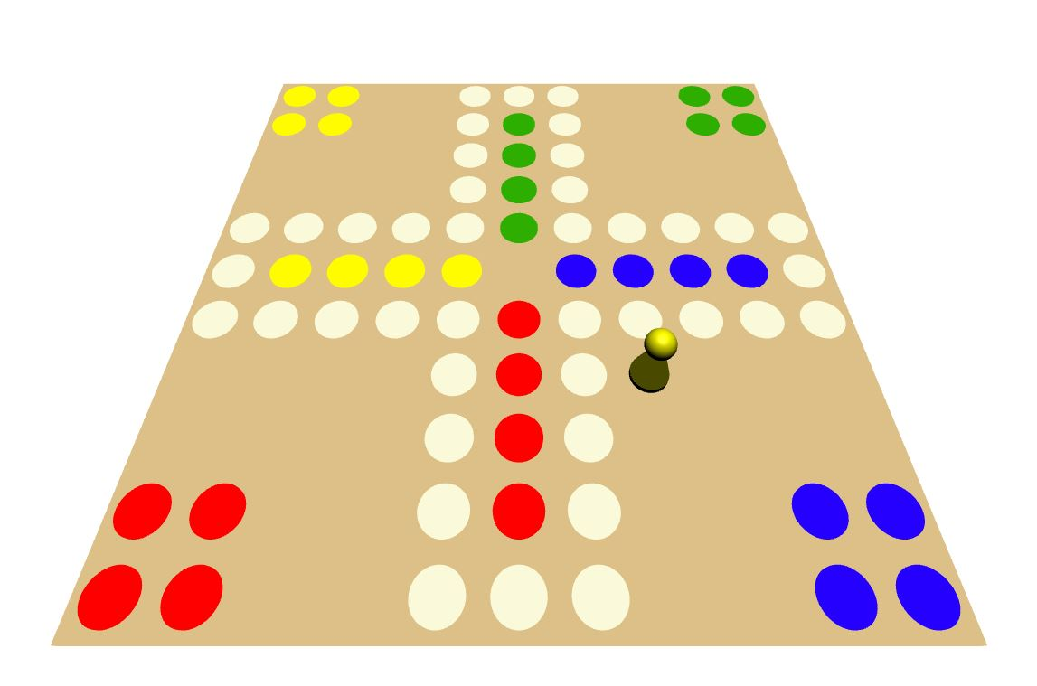
Spielfeld
Spielfeld ohne Beleuchtung, Buttons und Würfel aber mit Testfigur

Slide 18
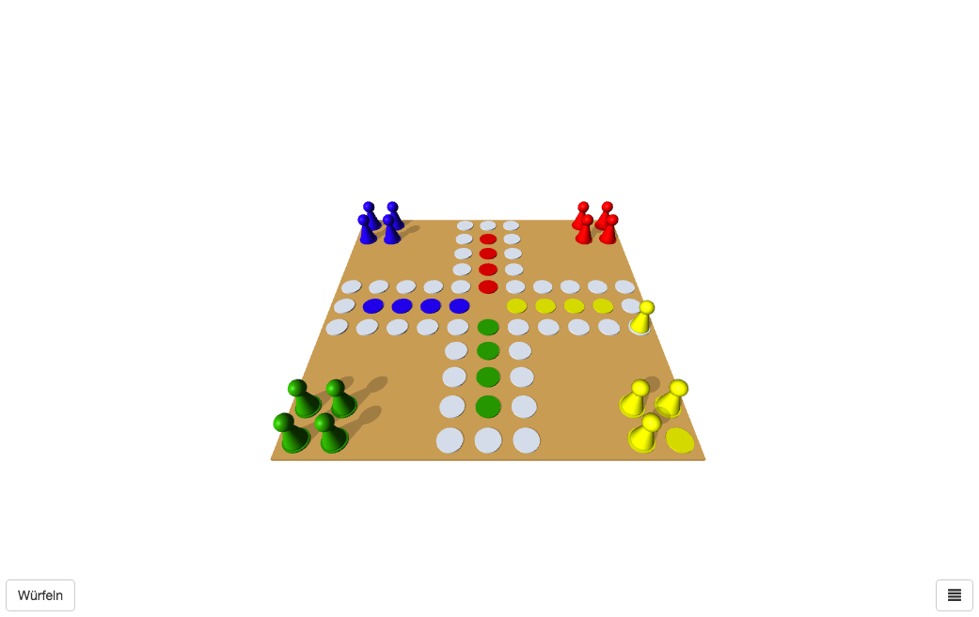
Spielfeld
Spielfeld mit erster Beleuchtung und Buttons zum Würfeln und Menüaufruf

Slide 19
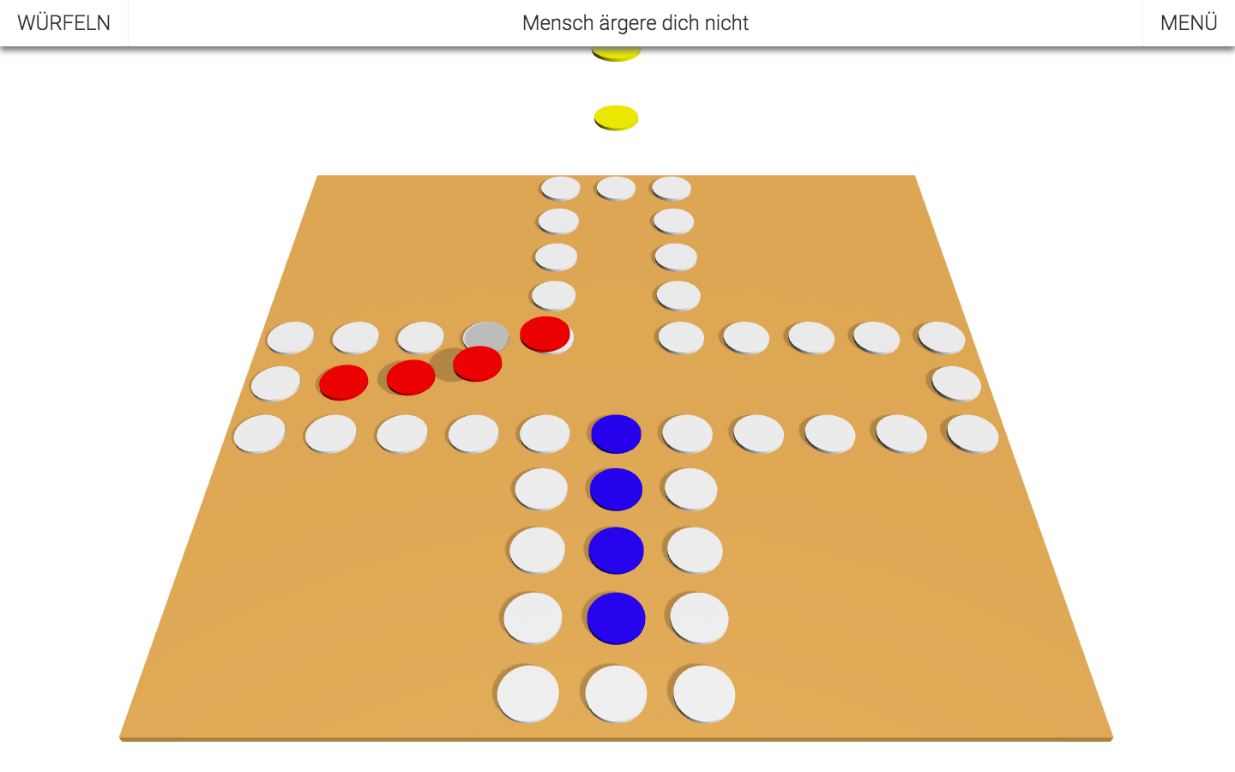
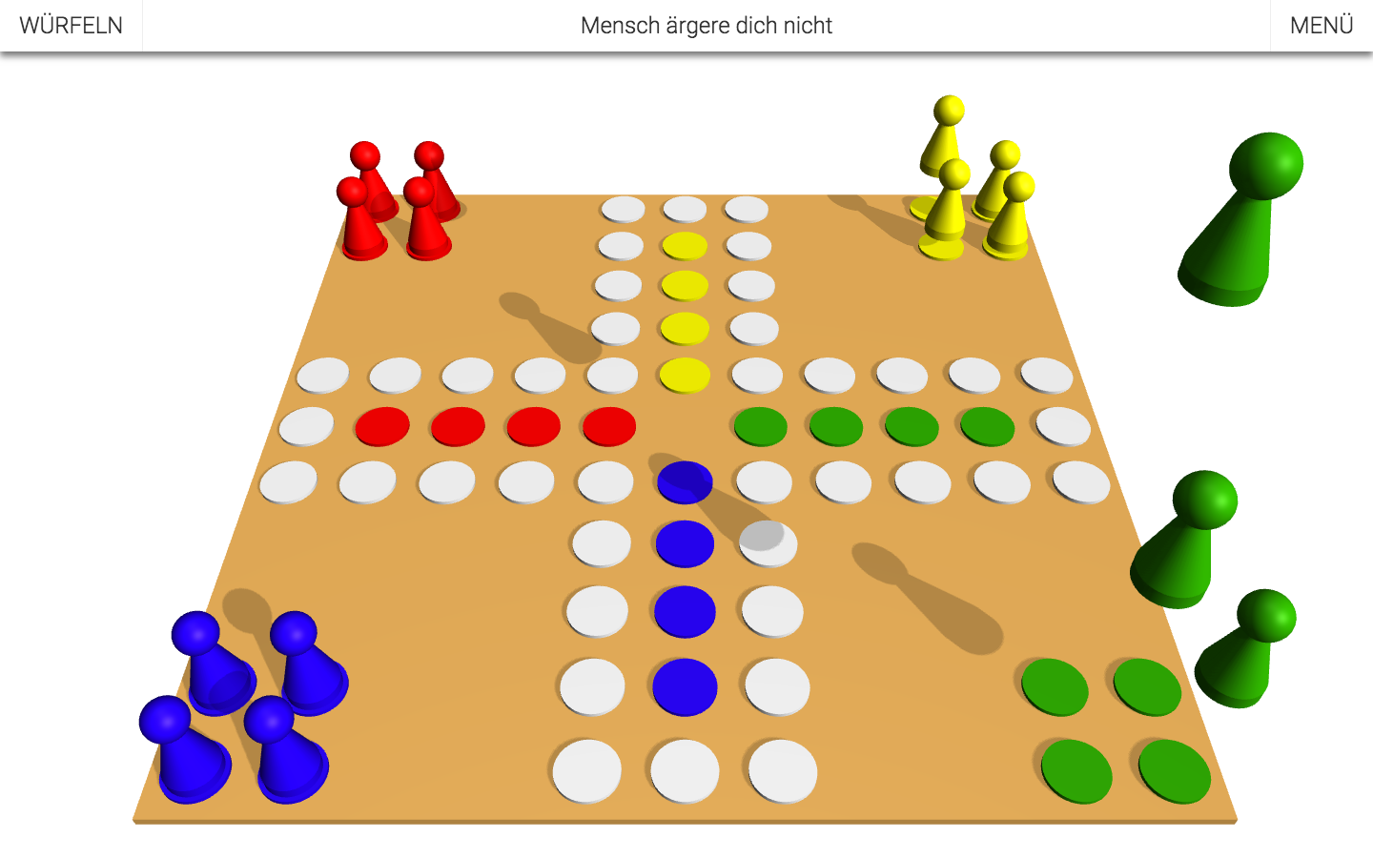
Spielfeld
Animation des Spielfeldaufbaus zu Spielbeginn
Animation des Spielfeldaufbaus, bei welchem die Spielfiguren gesetzt werden

Slide 20
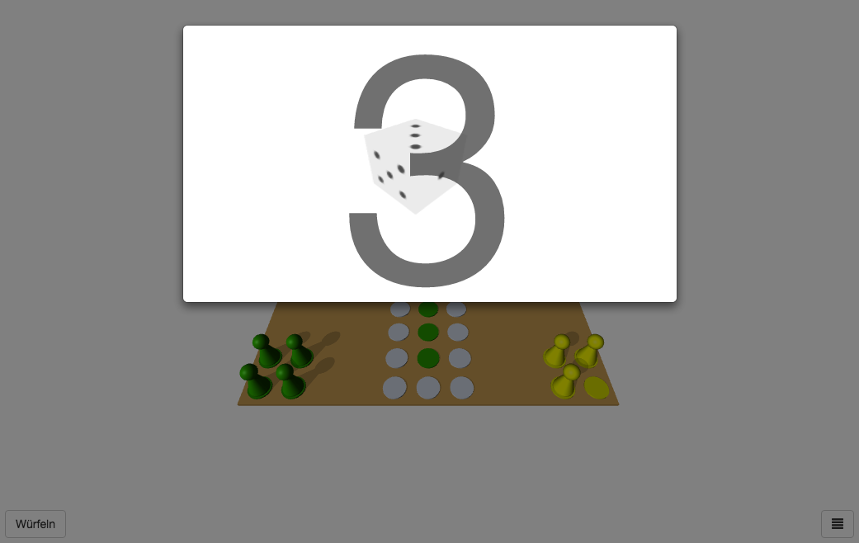
Würfel
Erster Würfel mit Animation und Anzeige der gewürfelten Augenzahl

Slide 21
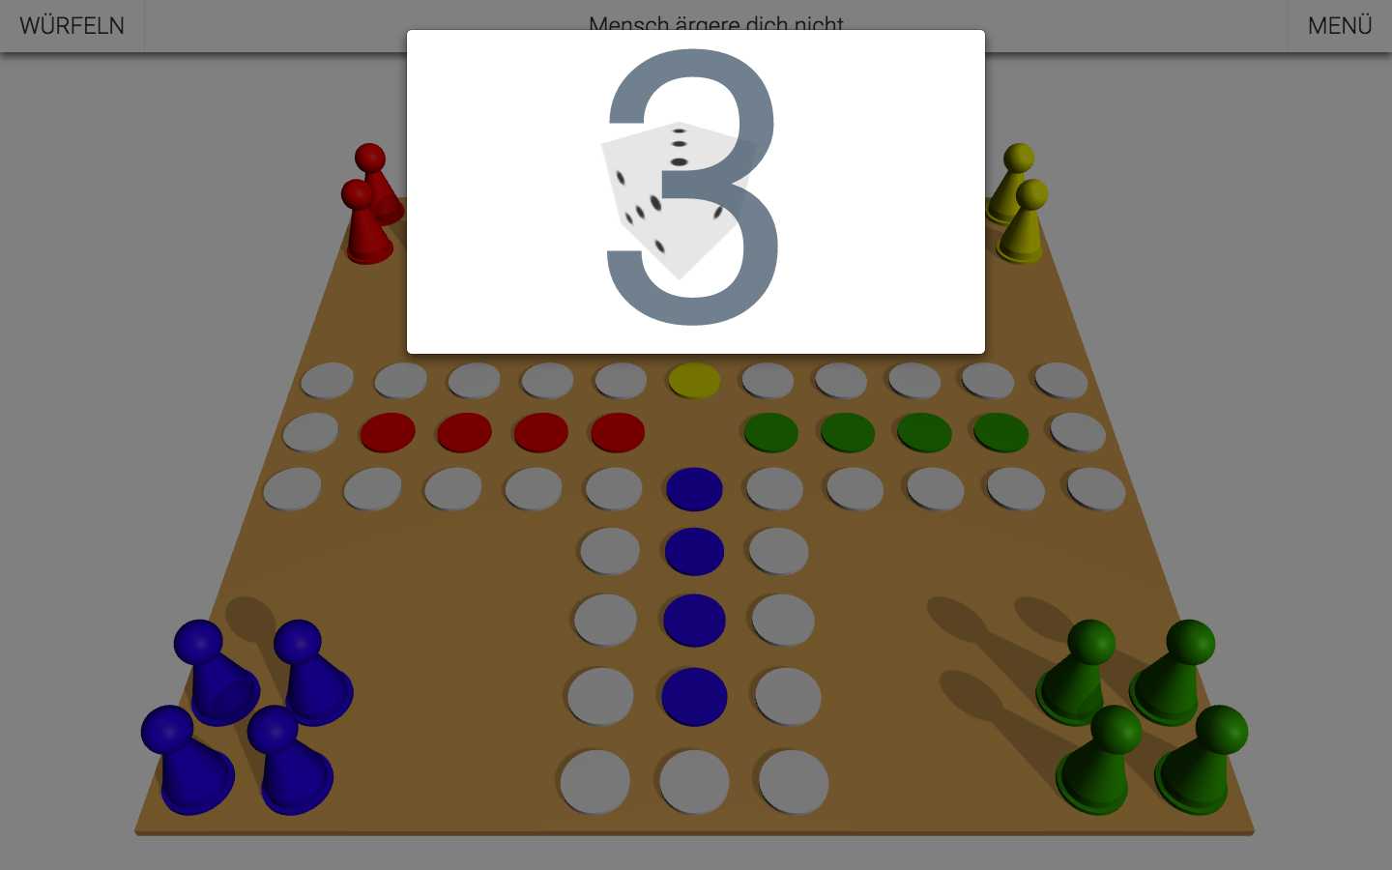
Würfel
Finaler Würfel mit Würfelanimation

Slide 22
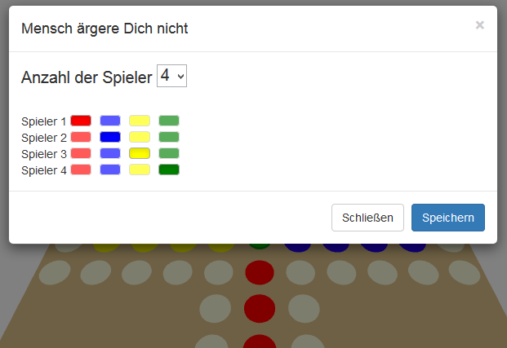
Spielmenü
Erstes Spielmenü mit Farb- und Spielerwahl

Slide 23
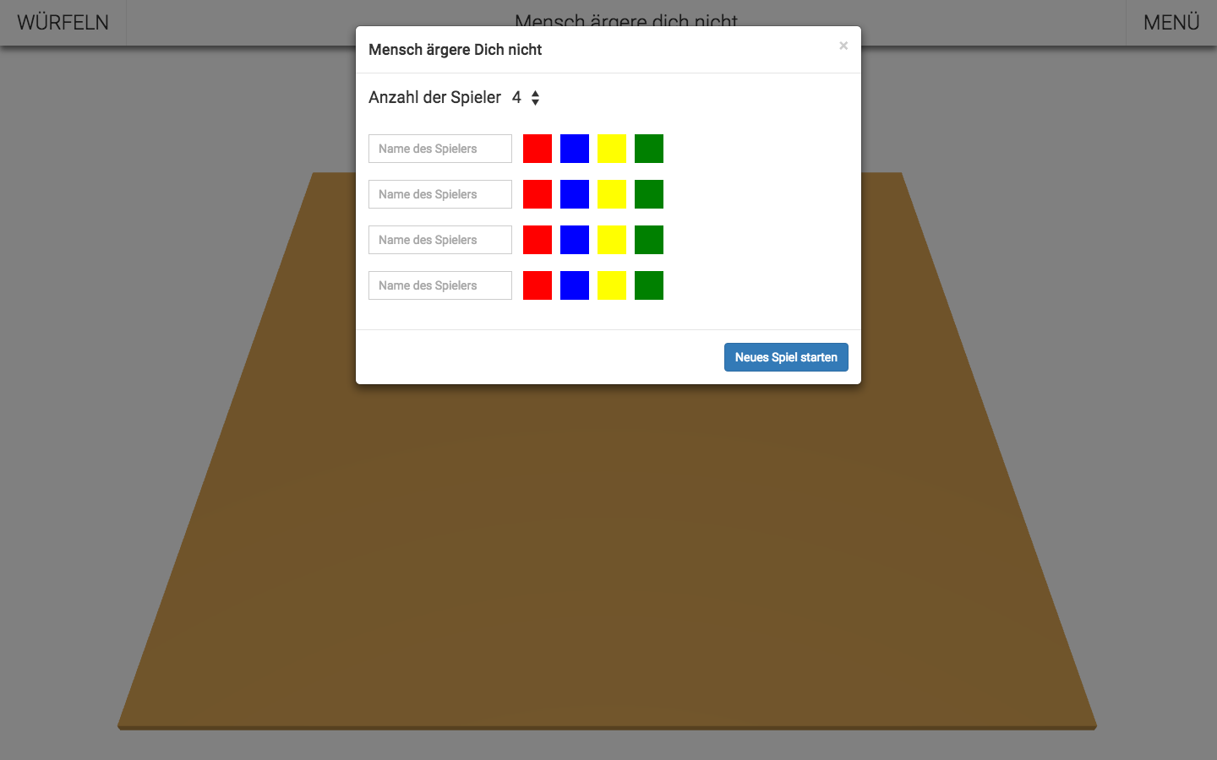
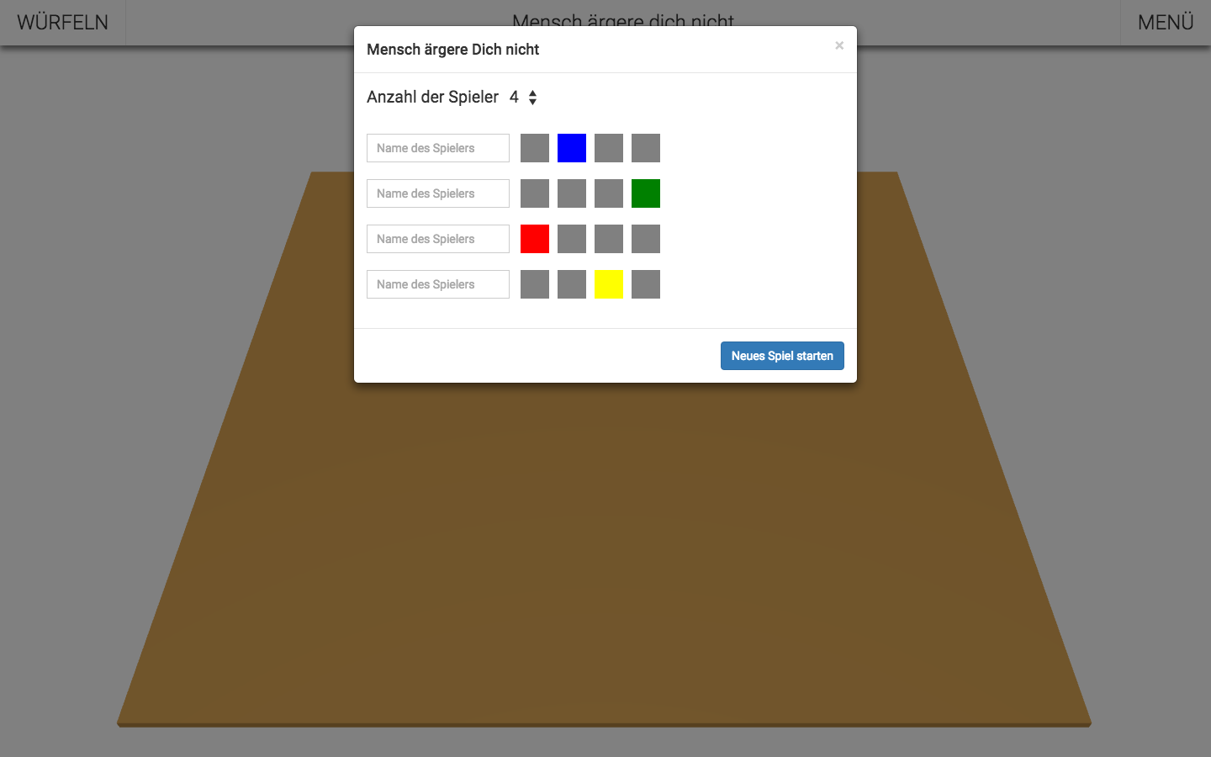
Spielmenü
Finales Spielmenü mit Spieler-, Farb- und Namenswahl
Finales Spielmenü nach der Spieler- und Farbwahl. Nicht benutzbare Farben werden ausgegraut.

